Slide 1
Bustadanalyse for Tingvoll
Forventa bustadetterspørsel og nøkkeltal for bustadsektoren
September 2025

Slide 2
Innhald
Framskrive bustadbehov
Metodeskildring
Nøkkeltal for framtidig bustadbehov
Dagens tilbod av ulike bustadar
Framskrive etterspørsel etter ulike bustadar
Framskrive bustadetterspørsel etter:
  Areal
  Aldersgrupper
  Hushaldsamansetning
Analyse av framtidig bustadbehov
Geografisk fordeling av busetting
Avstand busetting til tenestetilbod
Busetting blant eldre
Samfunnstrekk knytt til bustad og busetting
Bustadmasse
Flyttestraumar
Hushaldas samansetning
Bustadtypar
Bustadstorleik
Bustadbygging
Bustadars lokasjon
Bustadstatus for tettstadar
Hushaldsinntekt
Kjøpekraft

Slide 3

1
Framskrive bustadbehov

Slide 4
Modellering av framtidig bustadbehov
Panda analyse har utvikla ein modell for fylkeskommunane som gjer prognoser for framtidig bustadbehov og -etterspørsel basert på forventa demografisk utvikling
Første versjon blei lansert i mars 2025. Meir funksjonalitet kjem etter kvart. Sjå dokumentasjon.
Modellens verkemåte
Etterspørsel drives av forventa befolkningsvekst, og befolkningas preferansar for ulike bustadstyper:
Befolkningsvekst: SSBs befolkningsframskriving, modellerer framtidige hushald gjennom hushaldsfrekvensar
Preferansar: Modellen definerer ulike bustadpreferanseprofilar for ulike hushald, basert på dagens busettingsmønster. Profilane avhenger av tal på personar i hushaldinga, alder og kommunens sentralitet
Bustadbalanse: Differanse mellom tal bustader av ulik type, og etterspørsel etter dei i prognoseperioden
NB!
Modellen tar ikkje høgde for bustadkvalitet, geografisk plassering i kommunen eller prisnivå. Den reknar alle bygningar registrert som bustad i matrikkelen som tilgjengelege i ein marknad.
Som i alle modellanalysar er resultata ein sum av innsatsfaktorar, og må tolkast og omarbeidast.
Tingvoll kommune
1

Slide 5
Nøkkeltal, prognose for bustadbehov
Dagens bustadmasse Etterspørsel 2025: Etterspørsel 2050:
236
223 små bustader
246 små bustader
Små bustader (<80 m²)
13 i overskot
10 i underskot
644
589 med. bustader
641 med. bustader
Middels bustader (80-159 m²)
55 i overskot
3 i overskot
697
676 store bustader
725 store bustader
Store bustader (>160 m²)
21 i overskot
28 i underskot
Tingvoll kommune
1
Kjelde: SSB/Microdata/Panda analyse

Slide 6
Prognose for bustadetterspørsel etter storleik
Tingvoll kommune
1
Kjelde: SSB/Microdata/Panda analyse

Slide 7
År-til-år-endring i forventa bustadetterspørsel
Tingvoll kommune
1
Kjelde: SSB/Microdata/Panda analyse

Slide 8
Indeks for bustadetterspørsel etter aldersgruppe
Tingvoll kommune
1
Kjelde: SSB/Microdata/Panda analyse

Slide 9
Prognose for bustadetterspørsel blant hushald 67+ år*
Etterspørselsvekst 0-66 år: -3,0 %
Etterspørselsvekst 67+ år: +27,5 %
*tal gjeld alder på hushaldets kontaktperson, dvs. eiger og/eller eldste person i hushaldet
Tingvoll kommune
1
Kjelde: SSB/Microdata/Panda analyse

Slide 10
Hushaldsamansetning 2025 og 2050
Tingvoll kommune
1
Kjelde: SSB/Microdata/Panda analyse

Slide 11
Samandrag av funn for Tingvoll
Tingvoll har i dag tilstrekkeleg med bustadar ift. forventa etterspørsel (gitt at alle registrerte bustadar tas i bruk), men vil mot 2050 ha eit underskot på både små og store bustadar, om dagens bustadmasse held seg konstant
Godt vaksne hushald driv framtidig etterspørselsvekst
  I 2050 vil det være 3 % færre hushald med kontaktperson* under 67 år som etterspør bustadar i Tingvoll enn i dag. Det er ein relativ liten nedgang samanlikna med dei fleste kommunar i Møre og Romsdal
  Etterspørselsveksten mot 2050 blant hushald eldre enn 67 år er likevel berekna til heile
  27,5 %. Eldre sine bustadbehov og preferansar blir derfor meir viktige framover
Eit gjennomsnittleg hushald i Tingvoll er forventa å vere mindre i 2050 enn i dag. Det gir auka bustadetterspørsel ut over forventa folketalsutvikling
*kontaktperson = eldste i hushaldet og/eller eiger av bustad
Tingvoll kommune
1

Slide 12
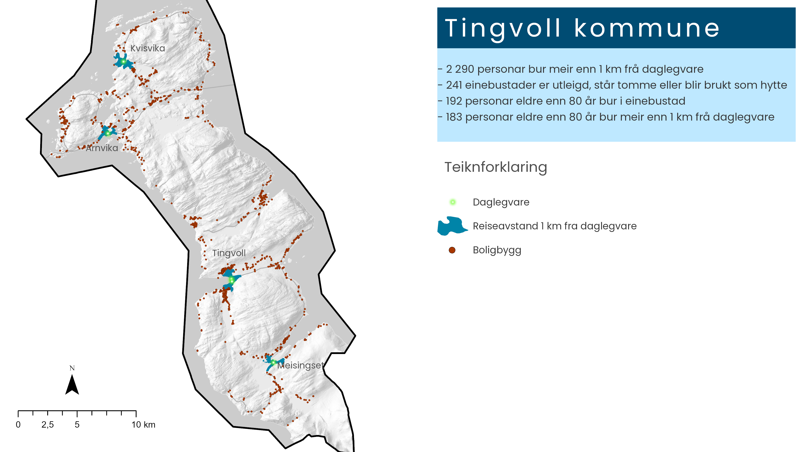
1

Slide 13

2
Samfunnstrekk
knytt til bustad og busetting

Slide 14
Tingvoll har fleire bustadar enn hushald
Tingvoll har i alt 1 683 bustader registrert i matrikkelen, og 1 413 registrerte privathushald.
Det tyder på at 16 % av bustadane er tomme eller ikkje heilårsbustad.
Tingvoll kommune
2
Kjelde: SSB tabell 09747/06513

Slide 15
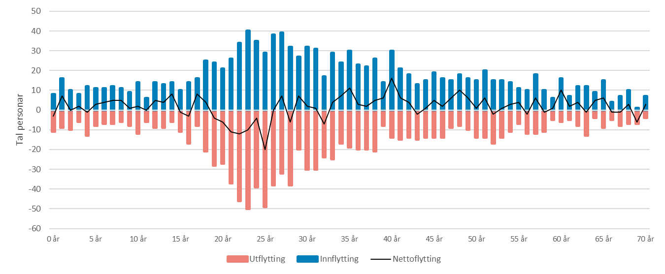
Flytting til/frå Tingvoll etter alder 2020-2024
Tingvoll kommune
2
Kjelde: SSB/Panda analyse

Slide 16
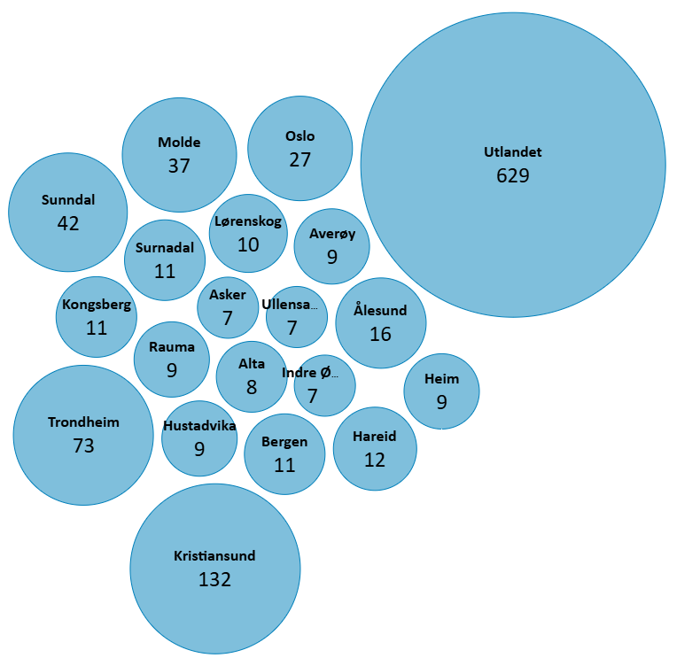
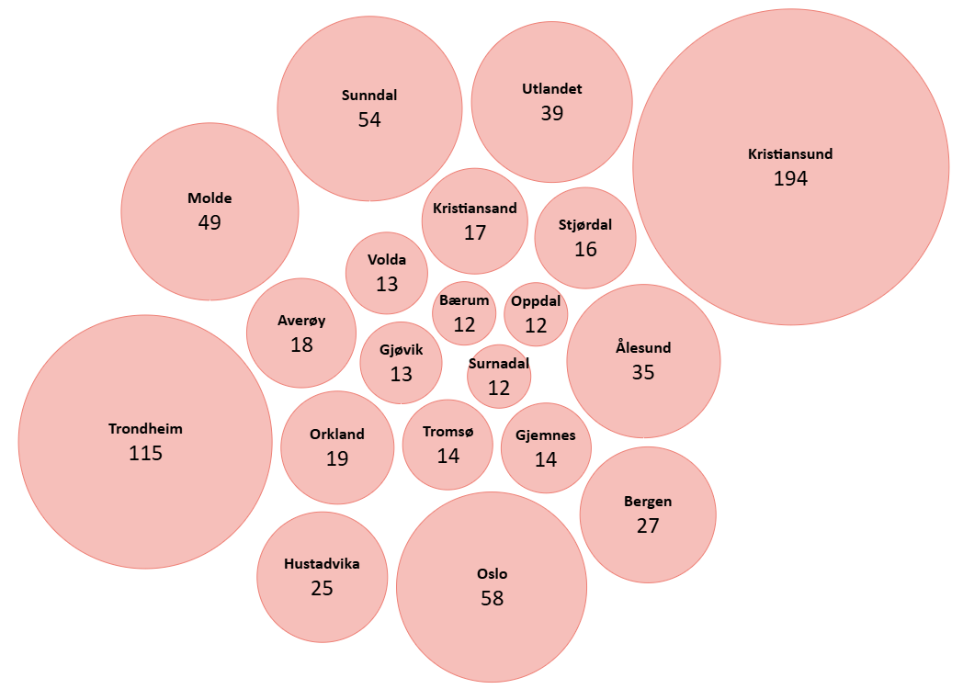
Største flyttestraumar til/frå Tingvoll 2020-2024
Flytting til Tingvoll
Flytting frå Tingvoll
Tingvoll kommune
2
Kjelde: SSB/Panda analyse

Slide 17
Tingvoll kommune
2
Kjelde: SSB tabell 06079

Slide 18
Hushald etter type (2024)
Tingvoll kommune
2
Kjelde: SSB tabell 06083

Slide 19
Personar i privathushald
Tingvoll kommune
2
Kjelde: SSB tabell 09747

Slide 20
Bustadar etter type (2025)
Tingvoll kommune
2
Kjelde: SSB tabell 06513

Slide 21
Bustadar etter storleik (2025)
Tingvoll kommune
2
Kjelde: SSB tabell 06513

Slide 22
Fullførte bustadar etter type
Tingvoll kommune
2
Kjelde: SSB tabell 05940

Slide 23
Bustadplassering og tettstadar
Tingvoll kommune
2
Kjelde: SSB tabell 11441

Slide 24
Arealbruk ved ny bustadbygging
Tingvoll kommune
2
Kjelde: SSB tabell 11441

Slide 25
Median hushaldsinntekt og kjøpekraft (2023)
kr 1 627 424 Gjennomsnittleg kjøpesum per bustadomsetnad
utgjer tal gonger årleg hushaldsinntekt per hushaldsgruppe:
2,1 x
Alle hushald
3,6 x
Einslege
1,8 x
Par utan barn
1,2 x
Par med barn
2,3 x
Einslege med barn
Tingvoll kommune
2
Kjelde: SSB tabell 06944

Slide 26

Statistikk i din kommune og grunnkrets i interaktivt dashboard
Innhald:
Bustadareal
Tal personar i bustadtype
Bustadalder
Demografi
Tal bueiningar
Tingvoll kommune
Klikk her for å opne kart
1

Slide 27


Diskusjonsnotat bustadpolitikk-2025
I tillegg til Pandamodellen og relevant statistikk har vi utarbeidt eit diskusjonsnotat med oversikt over viktige tema med lenkjer til nyttig kunnskap og spørsmål som kan bidra til gode drøftingar.
Notatet finn du her:
2025-09_Diskusjonsnotat bustad.pdf
Foto: Eskil Bjerkestrand/Tingh
Tingvoll kommune

